Slide 1
数据仓库-设计案例

Slide 2
会议议程
一、操作数据存储 ODS
1. 日志元数据的定义
2. 使用 udf 处理复杂日志数据结构
二、数据仓库 DW
1. 分析业务需求, 抽象出主题, 获取最细粒度数据
2. 业务主题建模
三、数据汇总 DM
1. 根据一个或多个业务主题对数据进行汇总
四、总结

Slide 3
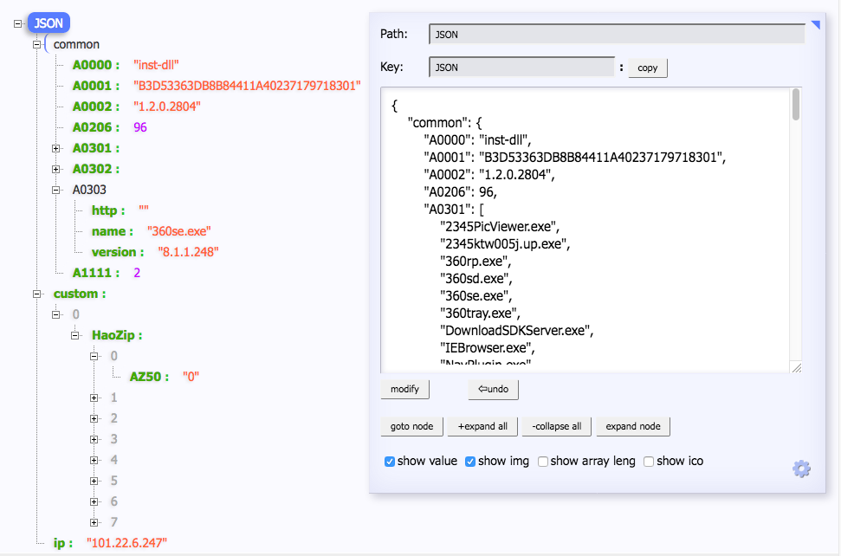
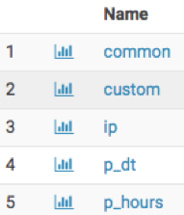
一、操作数据存储 ODS
ODS 操作数据存储,
日志元数据的定义
分析原始日志格式, 解析成一张 ods 数据表到数据仓库中, 按照天、小时进行分区

Slide 4
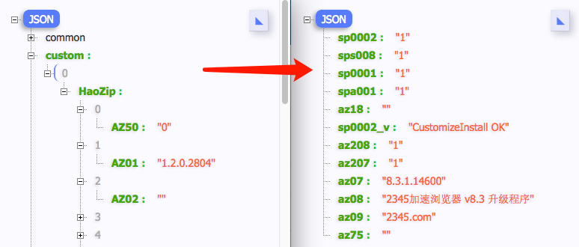
使用 UDF 对复杂日志数据处理
ODS 的原始数据一般不能直接使用, 需要做些清洗和转换方能使用和定位数据, 一般的处理方法是,1. 在原始日志处理好放到集群中, 2. 使用 UDF 在集群中处理 ods. ods_inst_click

Slide 5
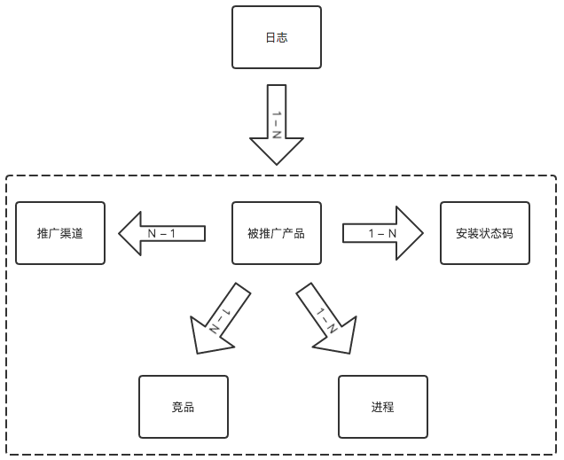
二、数据仓库 DW
分析业务需求, 抽象出主题, 获取最细粒度数据
分析业务需求, 理清楚各个指标之间的关系

Slide 6
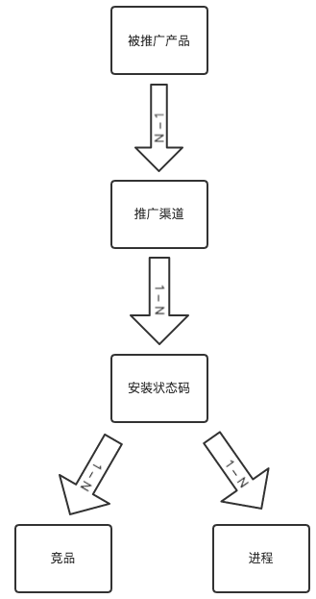
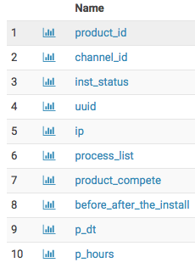
DW 数据仓库建模
数据模型是抽象描述现实世界的方法，通过抽象的实体及实体之间联系的形式，来表示现实世界中事务的相互关系的一种映射。
实体建模法,维度建模法
根据图结构我们抽象出最细的粒度是产品、渠道维度
dw_db. dw_channel_inst_log

Slide 7
三、数据汇总 DM
1. 根据业务需求对 dw 的一个或者多个主题进行数据汇总
2. 汇总的数据是主题、维度、时间
3. 案例 (各个维度汇总)
dm_db.dm_channel_inst_compete 渠道->安装状态->竞品汇总
dm_db.dm_channel_inst_process 渠道->安装状态->进程汇总
dm_db.dm_channel_inst_status 渠道->安装状态汇总

Slide 8
四、总结
1. 深入理解需求, 分析出数据统计的维度和口径
2. 定位需要分析的数据源 ODS
3. 主题建模、维度、粒度 DW
4. 汇总数据到各个维度 DM

Slide 9
THANKS END

